Slide 1
স্বাগতম

Slide 2
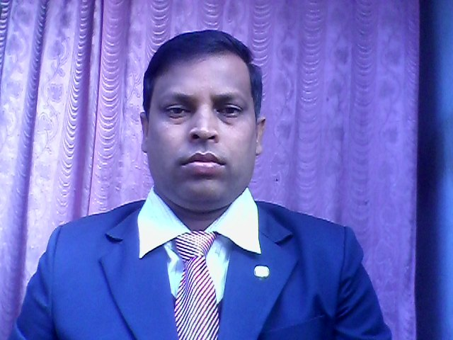
শিক্ষক পরিচিতি
পাঠ পরিচিতি
মোঃমোবারক হোসেন
সহকারী শিক্ষক ( বাংলা )
কোয়ালী পাড়া উচ্চ বিদ্যালয়
বাগমারা – রাজশাহী
Mo: 01712928312
বাংলা প্রথম পত্র
( গদ্য )
দশম শ্রেণি
সময়ঃ ৪৫ মিনিট
তারিখঃ১১/02/২০20ইং

Slide 3
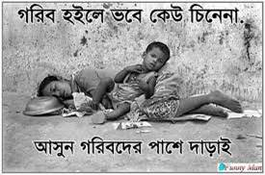
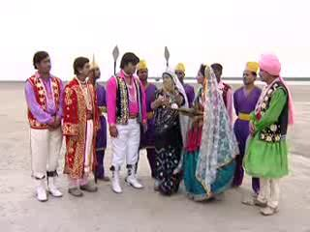
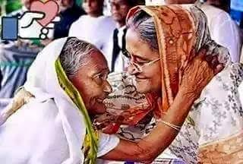

Slide 4
পাঠ ঘোষণা
উপেক্ষিত শক্তির উদ্বোধন
কাজী নজরুল ইসলাম

Slide 5
এ পাঠ শেষে শিক্ষার্থীরা---
লেখক পরিচিতি বলতে পারবে।
নতুন শব্দের অর্থ বলতে পারবে।
আমাদের সমাজ ও রাষ্ট্রীয় জীবনে
সুখ ও সমৃদ্ধি কিভাবে আসবে
তা বলতে পারবে।

Slide 6
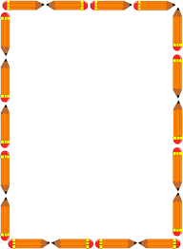
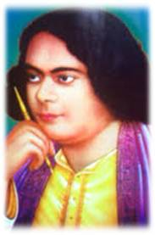
লেখক পরিচিতি
জন্ম-১৮৯৯ খ্রিষ্টাব্দে ২৪ মে ১৩০৬ বঙ্গাব্দে ১১ই জ্যৈষ্ঠ বর্ধমান জেলার চুরুলিয়া গ্রামে
১৯৭৬সালে ২৯ আগস্ট ১৩৮৩ বঙ্গাব্দের ১২ই ভাদ্র তিনি ঢাকায় শেষনিঃশ্বাস ত্যাগ করেন।
নামঃ কাজী নজরুল ইসলাম
পিতার নাম-কাজী ফকির আহমদ, মাতার নাম- জাহেদা খাতুন
অবিচার ও শোষণের বিরুদ্ধে প্রতিবাদ করায় তাঁকে বিদ্রোহী কবি বলা হয়।
কাব্যঃ অগ্নিবিণা,বিষের বাঁশি, ছায়ানট, চক্রবাক, দোলন চাঁপা ইত্যাদি
গল্প ও উপনয়াসঃ ব্যথার দান, রিক্তের বেদন, মৃত্যুক্ষুধা, কুহেলিকা ইত্যাদি

Slide 7
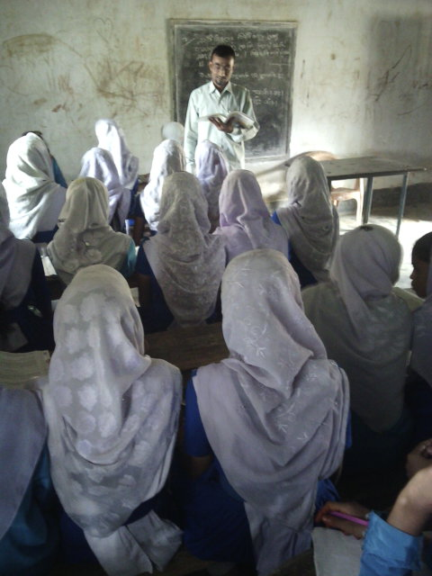
আদর্শ পাঠ

Slide 8
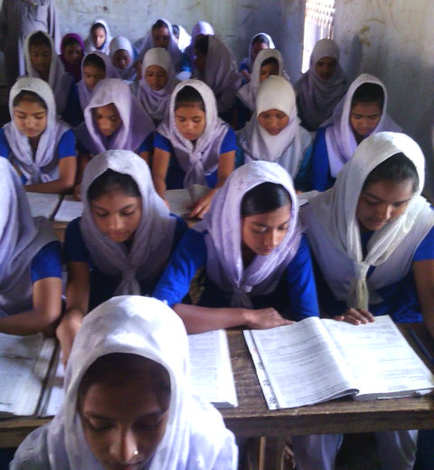
নিরব পাঠ

Slide 9
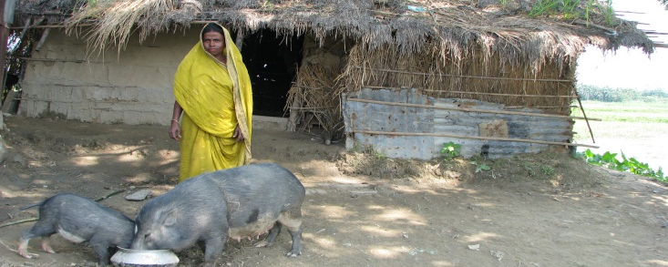
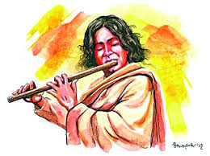
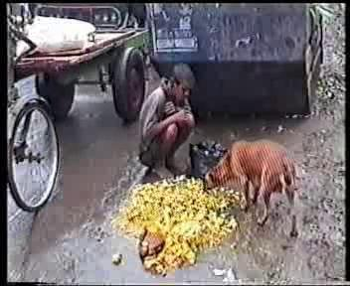
শব্দার্থ
শব্দ
অর্থ
মসীময়
অন্ধকারাচ্ছন্ন
চণ্ডাল
হিন্দু বর্ণব্যবস্থায় নিম্নবর্ণের লোক
বোধন-বাঁশি
বোধ জাগিয়ে তোলার বাঁশি
দৈন্য
দারিদ্র, দীনতা

Slide 10
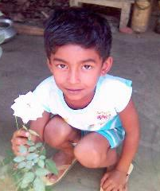
একক কাজ
প্রশ্নঃ কাজী নজরুল ইসলাম বাংলা কোন মাসে জন্মগ্রহণ করেন?
উত্তরঃ জ্যৈষ্ঠ মাসে।
প্রশ্নঃ কাজী নজরুল ইসলামের উপাধি কী ?
উত্তরঃ বিদ্রোহী কবি।
প্রশ্নঃ চণ্ডাল কী ?
উত্তরঃ হিন্দু বর্ণব্যবস্থায় নিম্নবর্ণের লোক।
প্রশ্নঃ কাজী নজরুল ইসলামের মায়ের নাম কী ?
উত্তরঃ জাহেদা খাতুন।
প্রশ্নঃ বিষের বাঁশি কী ?
উত্তরঃ নজরুলের একটি কাব্যগ্রন্থ।

Slide 11
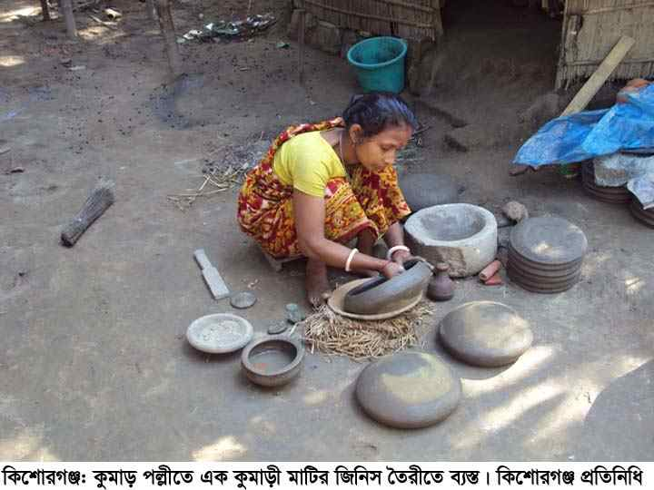
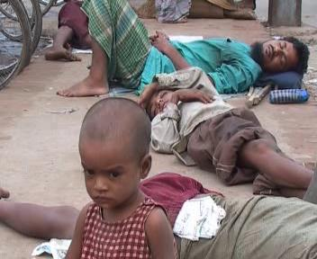
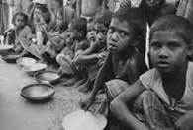
কাজী নজরুল ইসলাম আমাদের সমাজের বাস্তব চিত্র তুলে ধরেছেন। ছোটলোক সম্প্রদায় আর অভিজাত্য-গর্বিত সম্প্রদায় এই দুই শ্রেণির লোকের মধ্যে যে ভেদাভেদ এবং যে ভেদাভেদের কারনে আমাদের অধঃপতন তা তুলে ধরেছেন।

Slide 12
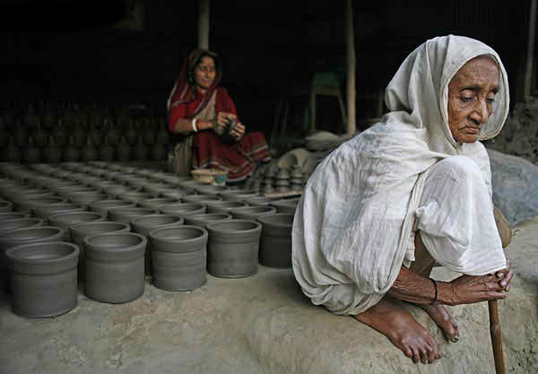
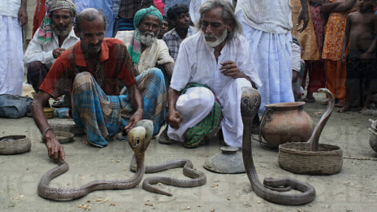
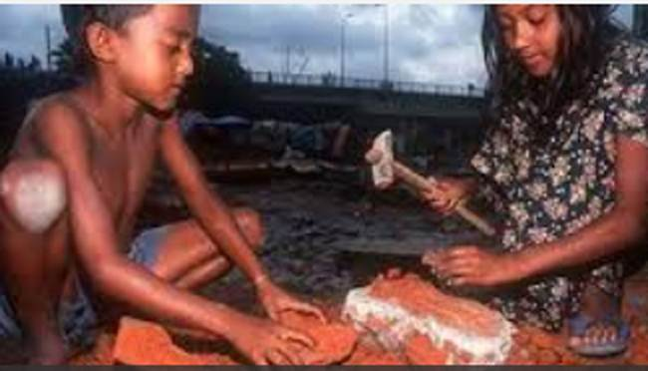
যারা গরীব, বিভিন্ন কাজ করে জীবন চালায় উচু শ্রেণির লোক তাদেরকে ঘৃণার চোখে দেখে। এমনকি এই গরীবদের পক্ষে যারা কথা বলে তাদেরকেও নিপীড়িত করে।

Slide 13
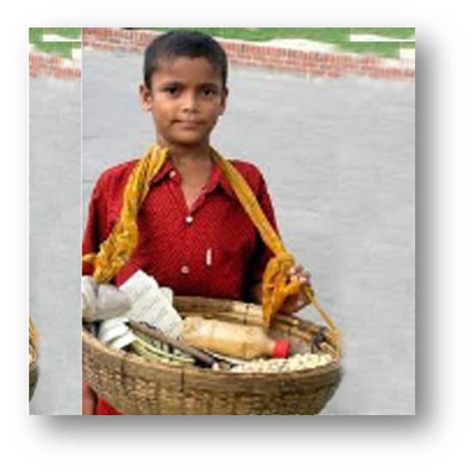
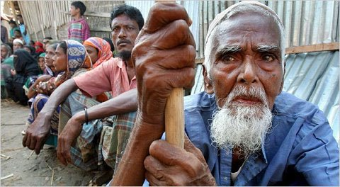
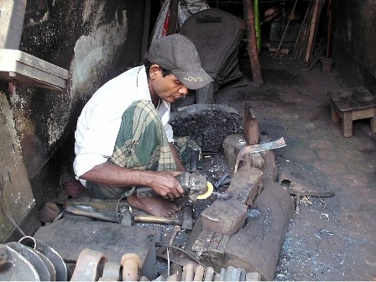
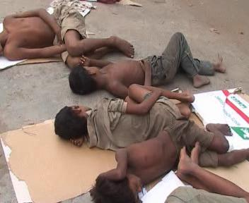
কাজী নজরুল ইসলাম বলেছেন, এই অবহেলিত মানুষদের পাশে দাঁড়িয়ে তাদের সাথে মিশে তাদেরকে কাজের প্রতি উদ্বুদ্ধ করতে পারলে দেশ উন্নত হবে।

Slide 14
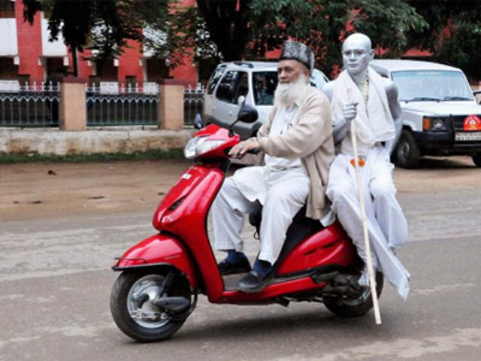
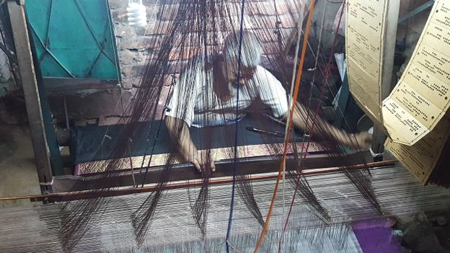
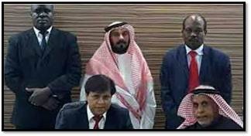
দেশের গণতন্ত্র প্রতিষ্ঠার লক্ষে ছোট-বড়, উচু-নিচু, ধর্মীয় ও জাতিগত বিভেদ দূর করার আহ্বান করেছেন। এই বিভেদ দূর করতে পারলে তারাই অসাধ্যকে সাধন করবে বলে আশা করেছেন।

Slide 15
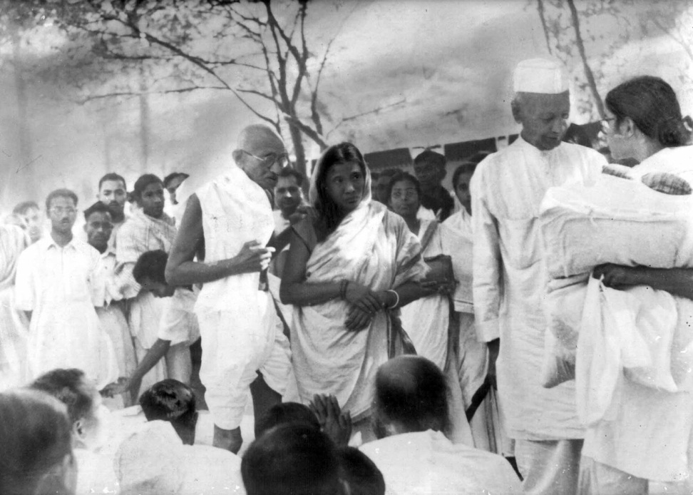
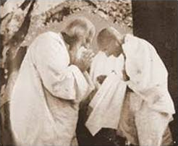
মহাত্মা গান্ধীর কথা তুলে ধরে কাজী নজরুল ইসলাম বলেছেন, তিনি জাতিভেদ বিবেচনা না করে সবার সাথে মিশেছেন। বিশ্বের বুকে জাতি ও রাষ্ট্র গঠনে মহাত্মা গান্ধীসহ প্রতিটি দেশের মনীষিদের কথা তুলে ধরেছেন। আমরাও যদি তাদের পথ অনুসরণ করতে পারি তবে আমাদের সমাজ ও রাষ্ট্রীয় জীবনে সুখ ও সমৃদ্ধি বিরাজ করবে।

Slide 16
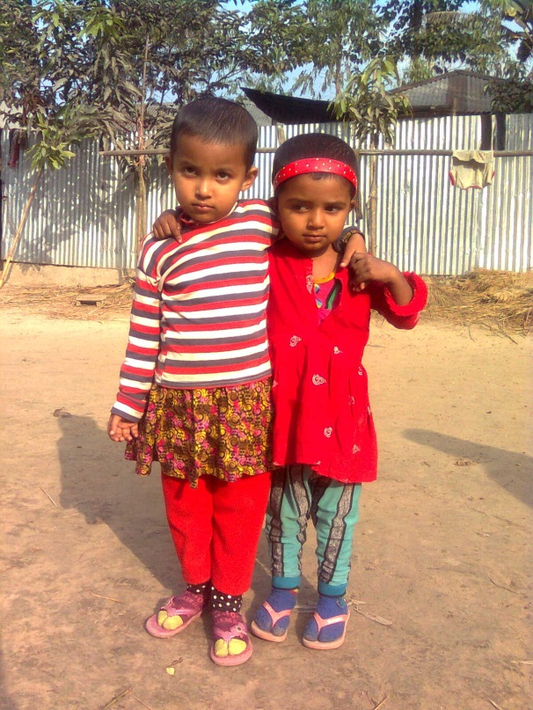
জোড়ায় কাজ
প্রশ্নঃ কথিত ভদ্র সম্প্রদায়ের ‘কার্যক্ষেত্রে নামিয়া কার্য করিবার শক্তি নাই’ কাজী নজরুল ইসলাম কেন এ উক্তি করেছেন?
উত্তরঃ সমাজের তথা কথিত ভদ্র সম্প্রদায় শুধু কথা দিয়ে কাজ উদ্ধার করতে চায়। নিজেরা সরাসরি কোনো কাজে জড়িত হতে চায় না। উপরন্ত যারা জীবন দিয়ে এই সৃষ্টিকে ধরে রাখতে চায় তাদের অবমূল্যায়ন করে। তারাও যে মানুষ তাদের সমান অধিকার আছে তা মানতেই চায় না।

Slide 17
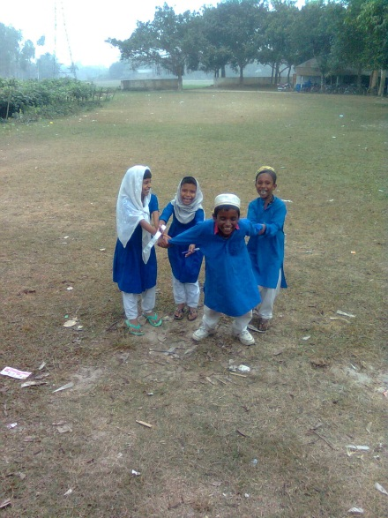
দলীয় কাজ
দলীয় কাজ
প্রশ্নঃ ‘উপেক্ষিত শক্তির উদ্বোধন’ প্রবন্ধে কাজী নজরুল ইসলাম একটি দেশের উন্নয়ন কিভাবে হতে পারে বলে মনে করেছেন?

Slide 18
মূল্যায়ন
প্রশ্নঃ কাজী নজরুল ইসলামের উপাধি কী?
(ক) প্রেমের কবি (খ) প্রকৃতির কবি (গ) পল্লীকবি (ঘ) বিদ্রোহী কবি
প্রশ্নঃ’আমাদের সেই শক্তিকে ভুলিলে চলিবে না।’এখানে কোন সম্প্রদায়ের শক্তির কথা বলা হয়েছে?
(ক)ছোটলোক সম্প্রদায় (খ) জমিদার সম্প্রসায় (গ) হিন্দু সম্প্রদায় (ঘ) মুসলিম সম্প্রদায়
প্রশ্নঃ ভারতবাসীকে স্নেহার্দ্র বুকে টেনেছেন কে ?
(ক)রবীন্দ্রনাথ ঠাকুর (খ) বঙ্কিমচন্দ্র চট্রোপাধ্যায় (গ) ঈশ্বরচন্দ্র বিদ্যাসাগর (ঘ) মহাত্মা গান্ধী
প্রশ্নঃ ‘উপেক্ষিত শক্তির উদ্ভোধন’ না হওয়ার কারণ-
(i) ছোটলোক বলে অবহেলা (ii) সহজ-সরল জীবনযাপন (iii) ভদ্র সম্প্রদায়ের অত্যাচার
নিচের কোনটি সঠিক ?
(ক) i ও ii (খ) i ও iii (গ) ii ও iii (ঘ) i, ii ও iii

Slide 19
বাড়ীর কাজ
প্রশ্নঃবিশ্বের বুকে মর্যাদাবান জাতি গঠনের জন্য কি করতে হবে প্রবন্ধটির আলোকে আলোচনা কর।

Slide 20
সমাপ্ত
ধন্যবাদ

